Slide 1

NHIỆT LIỆT CHÀO MỪNG
CÁC THẦY CÔ VÀ CÁC EM HỌC SINH
ĐẾN VỚI TIẾT TOÁN LỚP 1!
Bài 35: Các ngày trong tuần (Tiết 2)
Giáo viên : Quách Thị Hồng Huệ
Trường Tiểu học Thị trấn Tiên Lãng

Slide 2


Slide 4


Bài 35: Các ngày trong tuần (Tiết 2)

Slide 5

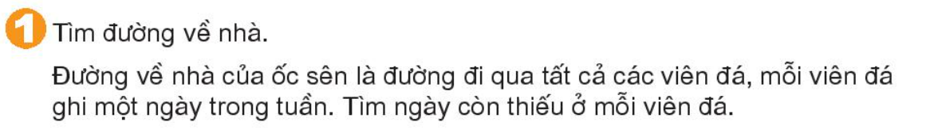
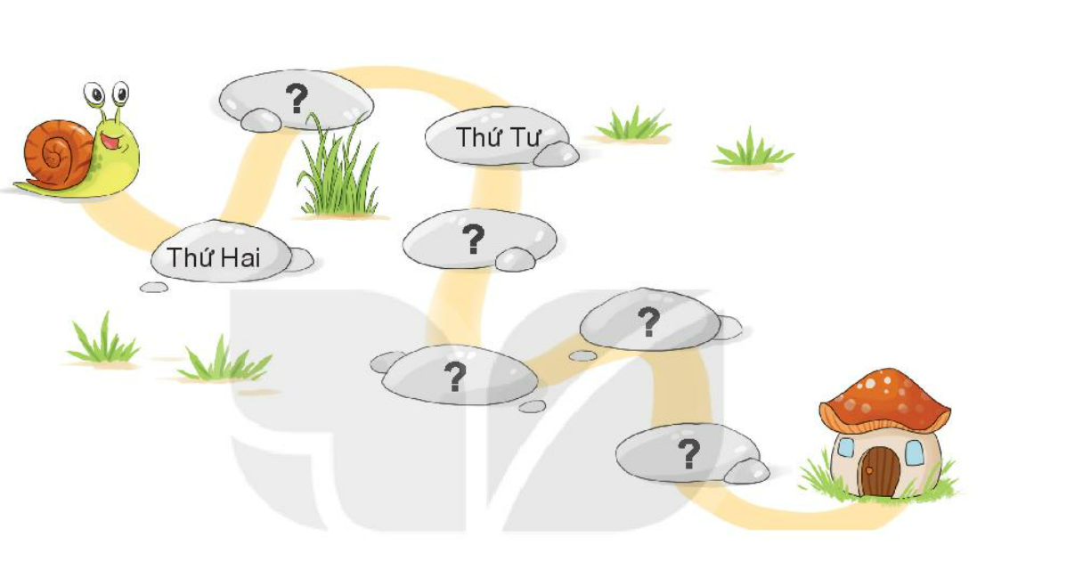
Thứ Ba
Thứ Năm
Thứ Bảy
Thứ Sáu
Chủ Nhật

Slide 6

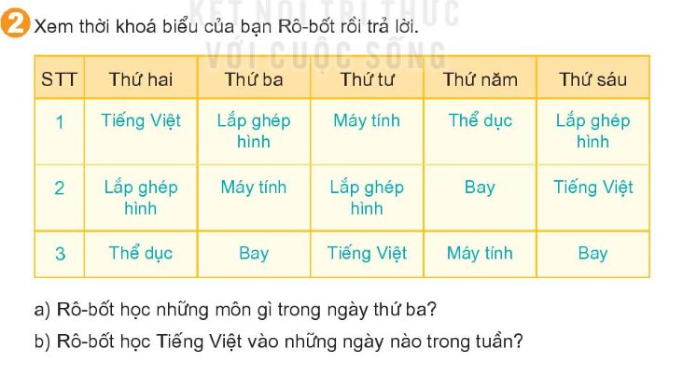
a) Rô - bốt học những môn: Lắp ghép hình, Máy tính và bay trong ngày thứ Ba.
b) Rô - bốt học Tiếng Việt vào ngày: Thứ Hai, Thứ Tư và thứ Sáu trong tuần.

Slide 7


Slide 8
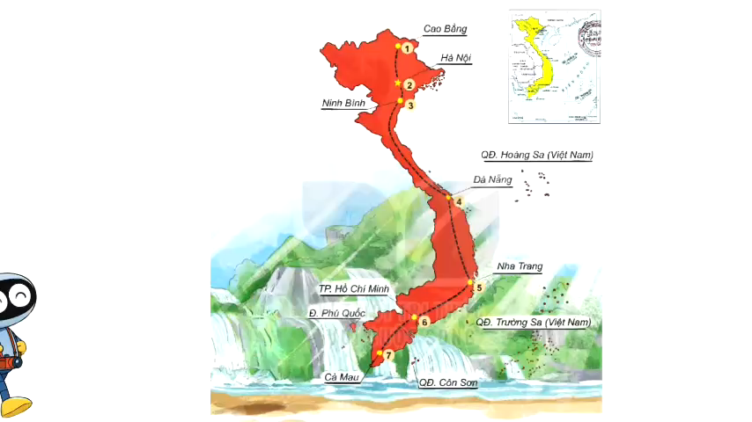

Slide 9
Biết rằng mỗi ngày Rô – bốt ở một nơi khác nhau và thứ Hai, Rô – bốt ở Cao Bằng. Hỏi:
a ) Thứ Ba, Rô – bốt ở đâu?
b) Thứ mấy Rô – bốt ở
Đà Nẵng?
c) Rô – bốt kết thúc hành trình vào ngày nào trong tuần?
a) Thứ Ba, Rô – bốt ở Hà Nội.
b) Thứ Năm, Rô – bốt ở Đà Nẵng.
c) Rô – bốt kết thúc hành trình vào ngày Chủ Nhật trong tuần.

Slide 10
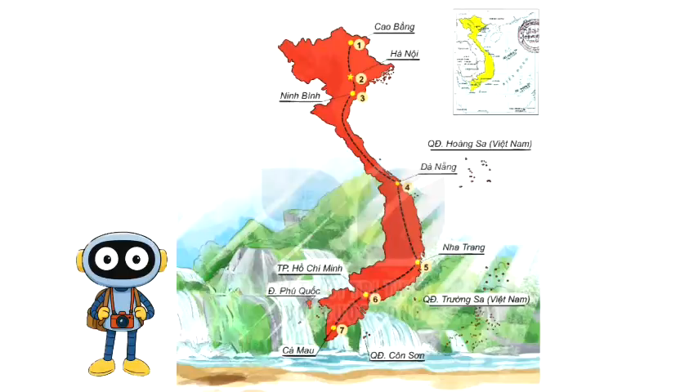

Slide 11
Củng cố - Dặn dò

Slide 12

CHÚC QUÝ THẦY CÔ VÀ CÁC EM VUI, KHỎE.
CHÀO TẠM BIỆT !

